Slide 1
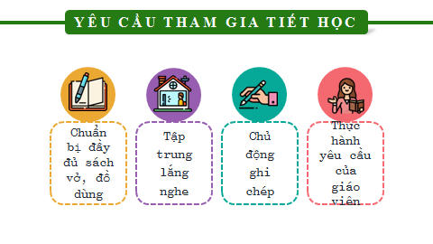

Slide 2

TOÁN
LỚP 3

Slide 3


NÀM
ÔN TẬP
CÁC BẢNG CHIA
(TRANG 10)

Slide 4
Bài 1: Tính nhẩm :
3 x 4 =
12
2 x 5 =
10
12 : 3 =
4
10 : 2 =
5
12 : 4 =
3
10 : 5 =
2
5 x 3 =
4 x 2 =
8
15
15 : 3 =
5
8 : 2 =
4
15 : 5 =
3
8 : 4 =
2

Slide 5
Bài 2: Tính nhẩm:
200 : 2 = ?
Nhẩm:
2 trăm : 2 = 1 trăm
Vậy :
200 : 2 = 100
400
a) 400 : 2 = b) 800 : 2 =
600 : 3 = 300 : 3 =
400 : 4 = 800 : 4 =
200
200
100
100
200

Slide 6
Bài 3: Có 24 cái cốc được xếp đều vào 4 hộp. Hỏi mỗi hộp có bao nhiêu cái cốc ?
Tóm tắt:
Bài giải :
4 hộp : 24 cái cốc
Mỗi hộp có số cái cốc là :
24 : 4 = 6 (cái)
Đáp số : 6 cái cốc
1 hộp : … cái cốc?

Slide 7

Trò chơi

Slide 8
Mỗi số trong hình tròn là kết quả của phép tính nào ?
24 : 3
4 x 7
32 : 4
4 x 10
8
40
28
21
16 : 2
24 + 4
3 x 7

Slide 9


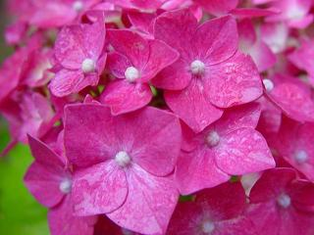




Toán
Ôn tập các bảng chia
Trò chơi
Thi đọc thuộc bảng chia
Bảng chia 2
Bảng chia 3
Bảng chia 2
Bảng chia 5
Bảng chia 5
Bảng chia 4

Slide 10

HẸN GẶP LẠI CÁC EM!

